Slide 1










（一）转变观念，后台指标也是创收主战场
利润不仅是“赚”出来的，也是“省”出来和“拨”回来的。
拨备消耗与不良占用是侵蚀支行利润的两大核心因素。
2025-2026年同期核心指标对比
数据结论
2025.10
2026.10
在营收增速趋缓的当下，拨备的释
放对利润的撬动效应呈倍数放大。
同比增量
同比增幅
142668
创收启示
营业收入
6353
4.45%
149021
管好拨备与清收不良，就是最直接
的创收。
拨备
-1655
-8589
518.86%
-10244
管理转向
信贷管理的核心使命：从单纯“防风
83583
险”向“管风险、创利润、备资源”
净利润
11169
13.36%
三位一体转变。
94753
资产拨备是利润的“调节阀”

Slide 2










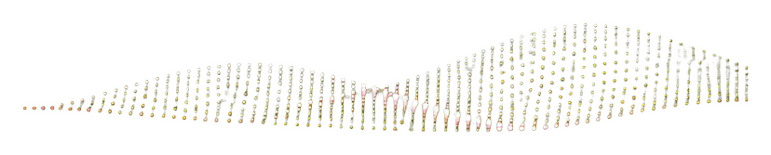
（二）当前法人贷款拨备及不良贷款现况
拨备分布对比图
(2025.10 vs 2026.10)
拨备特征分析
行业偏权
2025：拨备集中于少数大户
2025
2026
2026：拨备分布更分散
单一不良客户占比23%，约5400万元
不良贷款现况
信用等级
核心指标：不良贷款率变动率
2026：该项指标失分明显
2027：应借高位开局提升得分占比
考核痛点
破局思路
期末较期初不良贷款率上升过快，
控新增：
压存量：
稳分母：
将直接拖累综合绩效。
严防边际不良新生成
核销、清收、转让协同发力
做大健康资产分母
不良变动率是资产质量的“体温计”

Slide 3













统筹年末利润与来年储备的“拨备调节”创收思路
实施路径
前提条件
支行年末利润已达标，具备调节
资产结构与利润释放节奏的空间
贷款剪刀差
集中投放跨年留存，提升次年年初贷款时点数
创收逻辑
储备FTP利润
统筹
当期利润
拨备调节
兼顾
来年储备
短期贷款持续贡献盈余，为来年储备注入资源
拨备返还增利
目标效果
实现当期利润稳健释放
与来年资源提前储备
存续期内逐步递减或按月结息还本，
增加明年利润贡献
在年末利润达标前提下，精准调节资产结构，释放当期利润、提前储备来年资源

Slide 4
















（四）向不良清收要效益，以现金回笼驱动拨备回拨
得分逻辑
现状盘点
目前我行不良贷款余额
不良贷款处置是
10425
»
»
万元
现金清收
拨备转回
提升利润
提升KPI得分
“利润回填池”
840万元
（不良控制/清收处置）
包袱依然较重，但蕴藏着巨大的得分潜力。
现金清收的KPI贡献是“乘数级”的：既直接转化为拨备
后利润，又可提升相关KPI指标得分。
目标测算
节奏把控
预计现金清收
上半年
+
下半年
300
万元
540
万元
上半年
下半年
300
万元
540
万元
全年合计
840
紧盯时间节点，做到“早清收、早回拨、早贡献”。
万元
不良贷款处置是“利润回填池”

